Slide 1
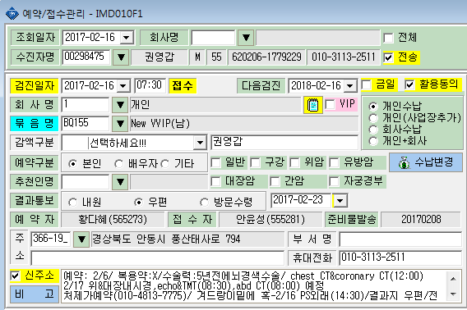
- 종합검진 전산에 예약/접수화면처럼 일반검진 전산에도 예약자와 접수자
삽입부탁드립니다.

Slide 2
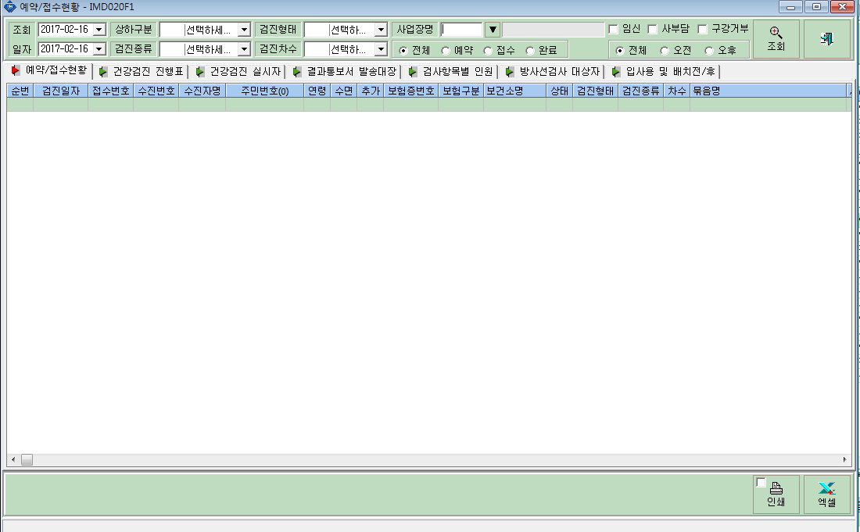
접수 카운트 통계 부탁드립니다.
예약/접수현황에서 엑셀로 다운받았을 때 거기서 통계를 내주셔도 되고 아니면 저렇게 그래프식으로 해주셔도 되고 틀은 상관없습니다.

